Slide 1

Gestão de lojas

Slide 2


Slide 3
Isto é o KAS

Slide 4


Slide 5
A nossa história

Slide 6
Como tudo começou
Tudo começou com a problemática da não existência de aplicações web que forneçam o serviço de análise estatística de uma empresa.
Nós acreditamos que todas a empresas beneficiariam se tivessem ferramentas que auxiliem a análise de dados .
Com isto tentamos aprofundar um conhecimento da própria empresa para que esta possa ponderar possíveis expansões e/ou mudanças de forma a aumentar o fluxo do negócio.
Esta plataforma foi projetada para aumentar a habilidade de gestão da própria empresa

Slide 7
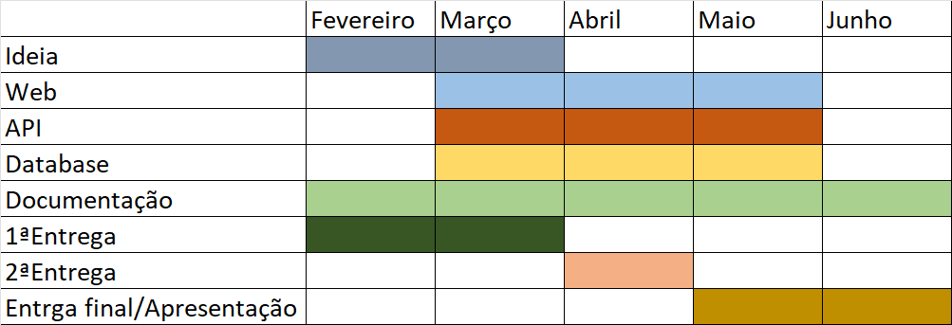
Esquema - timeline

Slide 8


Slide 9
A nossa marca

Slide 10
“Management is efficiency in climbing the ladder of success; leadership determines whether the ladder is leaning against the right wall” -Stephen Covey, American Educator & Author
O que é o KAS?
O KAS não é só uma marca, é uma ferramenta empresarial.
Auxilia na gestão dos produtos da empresa que contrate o serviço fornecido.
Mais importante apresenta estatísticas de forma simples e de fácil compreensão.

Slide 11
Porquê aderir ao KAS?
Usufruir do KAS significa ter o poder de remodelar a sua companhia. Através dos dados fornecidos, o sistema gere e simplifica a informação de modo a ser mais intuitivo e gráfico para o cliente que aderiu ao serviço.

Slide 12
Porque nós existimos?
Para organizar e estruturar os dados das companhias que solicitam os nossos serviços.

Slide 13
O que nós fazemos
Utilizando os dados disponibilizados, o sistema processa e apresenta a informação de forma mais intuitiva e visualmente acessível para o cliente que utiliza o serviço.

Slide 14
Como nos comportamos
Tratamos nosso trabalho como prioridade. Sempre na busca de adquirir melhores formas para otimizar nosso sistema e que dessa forma possamos ainda mais evoluir a experiência do cliente ao utilizar nosso produto.

Slide 15
O KAS existe para demonstrar dados e apenas dados, com isto nós demonstramos esses próprios dados da seguinte forma:
Profissionais: Tendo em conta como o KAS é utilizado para companhias empresais nós apresentamos o maior profissionalismo possível.
Factuais: Todos os dados mostrados no KAS serão sempre os dados que a própria companhia fornece e nunca será feita quaisquer tipo de alterações dos próprios.
Diretos: KAS simplesmente apresenta os factos das estatísticas que os dados indicam. O KAS nunca irá demonstrar qualquer falsidade para que o utilizador do qual lhe poderia ser favorável em termos emocionais.
✅ Nos somos:
Profissionais;
Factuais;
Diretos;
N
❌ Nos não somos:
Opinativos;
Não sérios;
Indiretos;

Slide 16
Quem nós somos
A equipa no Kas que dados devem ser consensuais e factuais para um bom desenvolvimento de uma companhia.
A nossa missão é e será sempre ser um grande auxilio para a própria companhia consiga aperceber que áreas poderá melhorar e que outras poderá desenvolver mais para o próprio beneficio da mesma.

Slide 17
Como é que desenvolvemos as estatísticas
Algoritmos: Em termos de algoritmos a única tarefa realizada por os nossos algoritmos é modelar os dados apresentados por os empresários em dados gráficos.
Mapeamento: Através dos dados fornecidos pelas companhias a nossa aplicação web mostra um mapa do país divido por distritos em que o contraste de vendas por distrito é mostrado.

Slide 18


Slide 19


Slide 20
Logo

Slide 21


O que significa
O Logo tem um significado bastante relacionado com o facto que a nossa aplicação web é gestora de dados de companhias, com isto o logo é composto por barras que estam relacionadas aos graficos apresentados na nossa app.
O Logo tem duas versões, a primeira é simplesmente composta por as barras do logo sem texto e seria utilizada em partes da nossa aplicação web onde o logo tem de ser mais simplicado por termos de espaço ou outras razões.
Por ultimo temos o logo original em que será utilizado na barra de navegação, na página inicial e também na página de sobre a equipa do KAS.

Slide 22


Slide 23
Cor

Slide 24
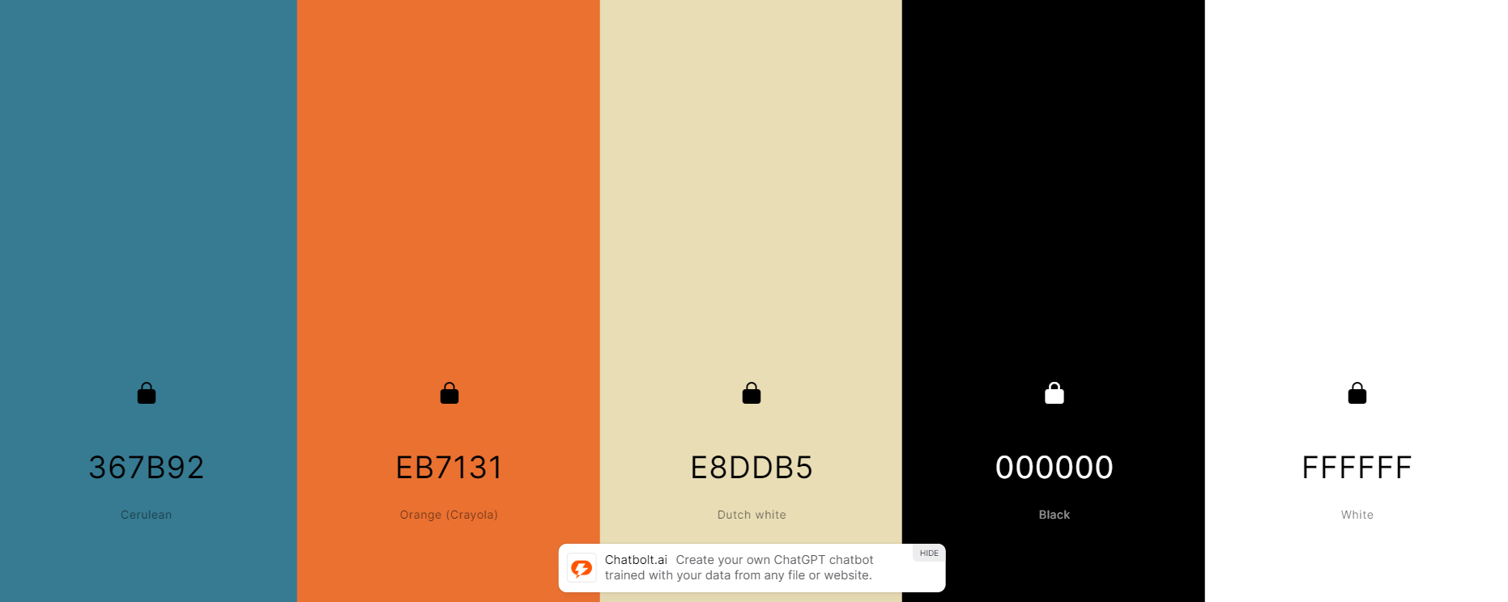

Slide 25
Tipografia

Slide 26
Tipografia
Em termos de fontes de letras a nossa aplicação web utiliza só Arial. Sendo uma fonte profissional e direta ao ponto tal como a nossa missão.

